Slide 1
Inclusão digital e aplicações pedagógicas: contribuições para melhoria da qualidade da educação básica
EIXO 2
Metodologias Ativas de Aprendizagem
PBL
Problem Based Learning
Aprendizagem baseada em problemas
Evanildo José da Silva

Slide 2
PBL-CONCEITO
METODOLOGIA DE APRENDIZAGEM ATIVA
CENTRADA NO ALUNO
PEQUENOS GRUPOS
SUPERVISÃO DE UM PROFESSOR TUTOR

Slide 3
CARACTERÍSTICAS
-CENTRADA NO ALUNO
-ROMPE COM OS MODELOS TRADICIONAIS
-SOLUÇÃO DE PROBLEMAS
-CONHECIMENTOS PRÉVIOS
-PERMITE MAIOR AUTONOMIA DO ESTUDANTE
-PEQUENOS GRUPOS TUTORIAIS

Slide 4
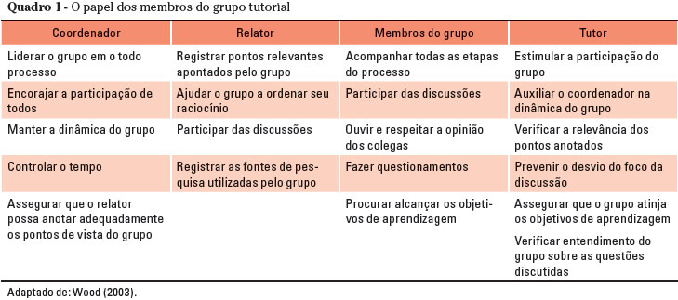
MEMBROS DOS GRUPOS E SUAS FUNÇÕES

Slide 5
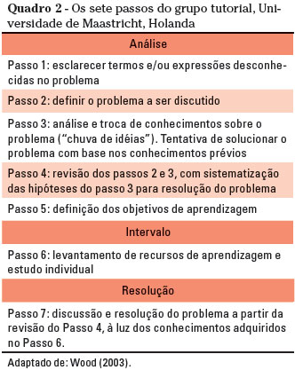
OS SETE PASSOS DO GRUPO TUTORIAL

Slide 6
COMO É FEITO NA PRÁTICA
ABERTURA: PASSOS DE 1 A 5
ESTUDOS INDIVIDUAIS: PASSO 6
FECHAMENTO: PASSO 7

Slide 7
O PAPEL DO PROFESSOR-TUTOR
-MUDANÇA DE PARADIGMA
-ESTIMULAR E ORIENTAR OS ALUNOS
-CERTIFICAR-SE QUE ESTÃO NO CAMINHO CERTO
-INTERFERIR , QUANDO NECESSÁRIO PARA QUE O GRUPO NÃO SE AFASTE DOS OBJETIVOS E/OU CHEGUEM A CONCLUSÕES EQUIVOCADAS
-ESTAR ATENTO PARA QUESTÕES INDIIVIDUAIS
-FORNECER FEEDBACK

Slide 8
AVALIAÇÕES
-PONTUAL: PROVAS E EXERCÍCIOS
-PROCESSUAL:

Slide 9
EXEMPLO PRÁTICO
Pedrinho tem 8 anos de idade e seu rendimento escolar está abaixo da expectativa. A professora notou que quando ele senta na parte de trás da sala sente muita dificuldade de enxergar no quadro e percebeu também que ele lacrimeja e aperta frequentemente as pálpebras. Em casa, Pedrinho queixa-se constantemente de cefaleia à sua mãe. Em seu dia a dia faz uso excessivo de telas digitais e raramente se expõe à luz solar.

Slide 10
ABERTURA- COORDENADOR, SECRETÁRIO(RELATOR) E TUTOR
Termos desconhecidos. Ex: Cefaleia
Listar os problemas do caso. Ex: dificuldade de enxergar, baixo rendimento escolar, cefaleia, aperta os olhos, usa muito telas digitais, pouco exposição à luz solar
Brainstorm: várias ideias tentando explicar o problema. Ex: o uso excessivo de telas digitais e a baixa exposição à luz solar são fatores de risco para o desenvolvimento de problemas visuais, como a miopia. Como a maior dificuldade de Pedrinho é para enxergar de longe, o problema visual mais comumente associado seria a miopia. Existem outras possibilidades para o baixo rendimento escolar de Pedrinho?
Resumo da Discussão
Objetivos da aprendizagem: Ex. aprender sobre miopia - seus sintomas, causas, como prevenir,etc..

Slide 11
FECHAMENTO
O baixo desempenho escolar de Pedrinho pode ser explicado pelo problema da visão de longe;
A baixa exposição à luz solar associada ao excesso do uso de telas digitais são fatores predisponentes ao desenvolvimento de problemas visuais, como a miopia;
Pedrinho deve procurar ajuda médica para melhor diagnóstico do seu quadro e mudar seu hábitos

Slide 12
Obrigado!

Slide 13
Créditos
DeFar
UFVJM
/ufvjmoficial
@ufvjmoficial
(38)99885.7686
@ufvjm
Template: Hand-Drawn Timeline Infographics by Slidesgo - https://slidesgo.com/pt
evanildo.silva@ufvjm.edu.br

